Slide 1
Design Patterns

Slide 2
Общая информация
Преподаватели
Севостьянов Андрей
Елькин Евгений
Email: edu@xrm.ru
Слайды и баллы: https://goo.gl/WlHvty

Slide 3
Программа курса
Введение в UML
Порождающие паттерны
Singleton
AbstractFactory
FactoryMethod
Builder
Структурные паттерны
Adapter
Facade
Composite
Decorator

Slide 4
Программа курса
Паттерны поведения
Strategy
Template Method
Chain of Responsibility
Mediator
Observer
State
Command
Visitor

Slide 5
Программа курса
Антипаттерны
Copy and Paste programming
Spaghetti code
Golden hammer
Magic numbers
Hard code
Soft code
Accident complexity
Boat anchor
Reinventing the wheel
God Object
Излишнее комментирование

Slide 6
Вопросы?

Slide 7
Определение UML
UML - Unified Modeling Language (унифицированный язык моделирования)
UML - это графический язык моделирования общего назначения, предназначенный для спецификации, визуализации, проектирования и документирования всех артефактов, создаваемых при разработке программных систем.

Slide 8
Определение UML
Основное назначение UML ‒ предоставить, с одной стороны, достаточно формальное, с другой стороны, достаточно удобное, и, с третьей стороны, достаточно универсальное средство, позволяющее до некоторой степени снизить риск расхождений в толковании спецификаций.

Slide 9
Диаграммы UML
Диаграммы классов
На диаграммах классов отображены классы, их структура и статические отношения между ними
Диаграммы объектов
На диаграммах объектов показана структура объектов во время выполнения
Диаграммы взаимодействий
Изображен поток запросов между объектами

Slide 10
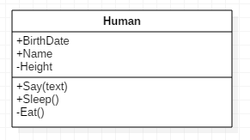
Диаграммы классов
Атрибуты и методы:
«+» - публичный
«-» - приватный
«#» - защищённый (protected)

Slide 11
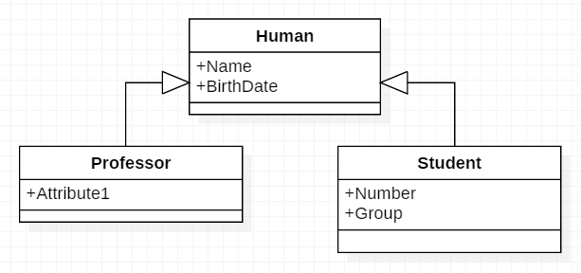
Диаграммы классов
Обобщение

Slide 12
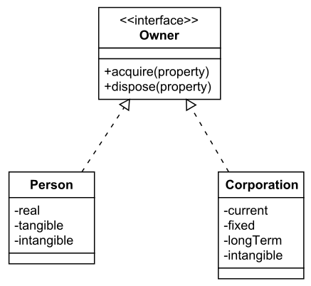
Диаграммы классов
Реализация

Slide 13
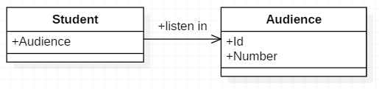
Диаграммы классов
Ассоциация

Slide 14
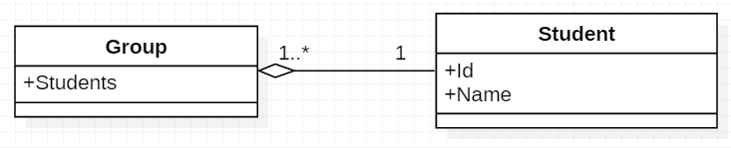
Диаграммы классов
Агрегация

Slide 15
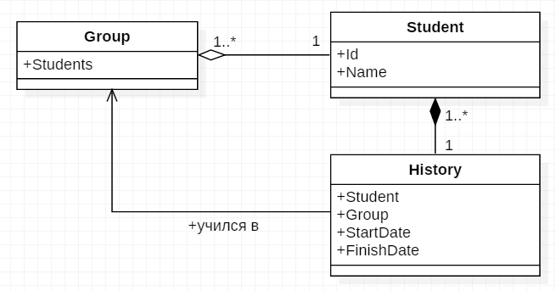
Диаграммы классов
Композиция

Slide 16
Диаграммы классов
Агрегация и композиция – разновидности ассоциации
Ассоциация – показывает отношение между объектами-экземплярами класса
Агрегация – один объект включает в себя коллекцию других объектов
Композиция – зависимые объекты не могут существовать без родительского

Slide 17
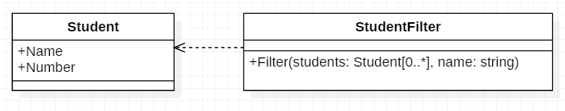
Диаграммы классов
Зависимость

Slide 18
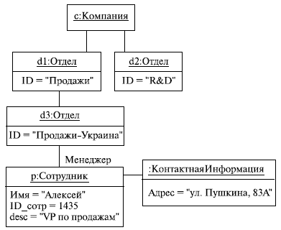
Диаграммы объектов

Slide 19
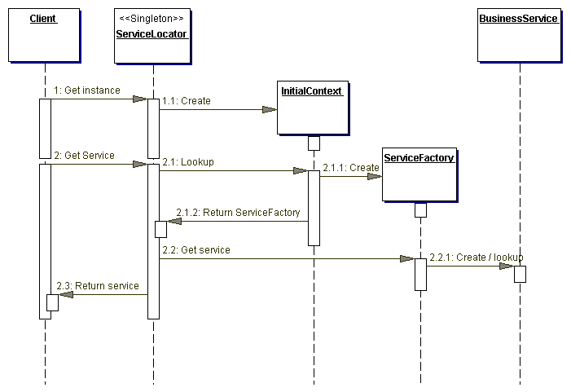
Диаграммы взаимодействий

Slide 20
Вопросы?

Slide 21
Домашнее задание
Создать UML-диаграмму на основании кода
Файл с кодом - Example_01/Homework/Hw1.cs
Можно использовать StarUML (http://staruml.io/)

Slide 22
Спасибо за внимание

